Slide 1
فصل دوم- کاربرد ها و معماری لایه ای
پروتکل ها ، سرویس ها و لایه بندی
مدل مرجع OSI
معماری TCP/IP
لایه ها چگونه با یکدیگر کار می کنند؟
سوکت های Berkeley
پروتکل های لایه کاربرد و تسهیلات آن ها

Slide 2
فصل دوم- کاربرد ها و معماری لایه ای
پروتکل ها ، سرویس ها و لایه بندی

Slide 3
پروتکل ها ، سرویس ها و لایه بندی
فرآیند کلی ارتباط، بین دو یا چند ماشینِ متصل به یک یا چند شبکه پیچیده است.
لایه بندی، توابع ارتباطی مربوطه را در گروه های قابل مدیریت دسته بندی می کند.
هر لایه به لایۀ بالاتر خود سرویس می دهد.
هر لایه بر اساس یک پروتکل عمل می کند.
با مثال این مفاهیم را نشان می دهیم.

Slide 4
کاربرد جستجوی وب
وب به کاربران اجازه می دهد که به منابع (برای مثال مستندات) که در ماشین های متصل به اینترنت قرار گرفته اند، دسترسی پیدا کنند.
مستندات در اینترنت بر اساس HTML آماده شده اند.
یک برنامۀ کاربردی جستجوگر برای دسترسی به وب استفاده می شود.
جستجوگر مستندات HTML که شامل لینک هایی به دیگر مستندات است را نمایش می دهد.
هر لینک به یک URL رجوع می کند که نام ماشین و محل قرار گرفتن مستندات در آن را مشخص می کند.
حال به بررسی نحوۀ عملکرد، زمانی که یک لینک توسط کاربر کلیک می شود می پردازیم.

Slide 5



1- DNS
A. 64.15.247.200
Q. www.nytimes.com?
کاربر لینک http://www.nytimes.com/ را کلیک می کند.
URL شامل نام ماشین در اینترنت (www.nytimes.com) است ولی آدرس آن در اینترنت را ندارد.
اینترنت به آدرس ماشین برای ارسال اطلاعات به آن نیاز دارد.
نرم افزار جستجوگر از پروتکل DNS برای ارسال query برای بدست آوردن آدرس اینترنت استفاده می کند.
سیستم DNS آدرس اینترنت آن ماشین را پاسخ می دهد.

Slide 6
2-TCP
ACK
ACK, TCP Connection Request
From: 64.15.247.200 Port 80 To:128.100.11.13 Port 1127
TCP Connection Request
From: 128.100.11.13 Port 1127
To: 64.15.247.200 Port 80
نرم افزار جستجوگر از HTTP برای ارسال درخواست یک سند استفاده می کند.
سرور های HTTP با گوش دادن به پورت مشخصی ( پورت 80 برای HTTP) منتظر درخواست ها می مانند.
HTTP Client پیغام درخواست را از طریق پورت موقتی برای مثال پورت 1127 ارسال می کند.
HTTP برای ارسال پیغام ها به شکل مطمئن احتیاج به یک ارتباط TCP بین HTTP Client و HTTP Server دارد.

Slide 7
3-HTTP
Content
200 OK
GET / HTTP/1.1
HTTP Client پیغام درخواستش را ارسال می کند: “GET …”
HTTP Server یک پاسخ وضعیت ارسال می کند: “200 OK”
HTTP Server فایل درخواست شده را ارسال می کند.
جستجوگر، سند را نمایش می دهد.
کلیک کردن یک لینک زنجیره ای از رخداد ها را در اینترنت سبب می شود.
حال به بررسی نقش پروتکل ها و لایه ها می پردازیم.

Slide 8
پروتکل ها
یک پروتکل مجموعه ای از قوانین است که مشخص می کند چگونه دو یا چند موجودیت ارتباطی در یک لایه ، با هم تعامل داشته باشند.
پیغام هایی که می توانند ارسال و دریافت شوند را مشخص می کند.
عمل هایی که باید در صورت بروز یک رخداد مانند ارسال و یا دریافت پیغام و یا انتقضای یک تایمر انجام شود را مشخص می کند.
هدف پروتکل ارائه سرویس به لایۀ بالاتر است.

Slide 9
لایه ها
مجموعه ای از توابع ارتباطی مرتبط که می توانند با یکدیگر مدیریت شوند و در یک دسته قرار گیرند.
لایۀ کاربرد: توابع ارتباطی که توسط برنامه های کاربردی استفاده می شوند.
  HTTP ، DNS ، SMTP (mail)
لایۀ انتقال: ارتباط انتها به انتها بین دو فرآیند در دو ماشین
  TCP ، UDP
لایۀ شبکه: ارتباط گره به گره بین ماشین ها
  IP

Slide 10
مثال: HTTP
HTTP یک پروتکل لایۀ کاربرد است.
مستندات را برای یک برنامۀ جستجوگر بازیابی می کند.
پروتکلHTTP فیلد های پیغام درخواست و پاسخ را مشخص می کند.
  Request types ، Request code و ...
  Content type ، options ، cookies و ...
HTTP عمل هایی که با دریافت پیغام های مشخص باید انجام شود را مشخص می کند.

Slide 11
پروتکل HTTP
GET
HTTP
Client
HTTP
Server
Response
HTTP فرض می کند پیغام ها مستقیماً بین HTTP Client و HTTP Server مبادله می شوند.
HTTP client و HTTP server دو فرآیند هستند که در دو ماشین بر روی اینترنت اجرا می شوند.
HTTP از جریان ارسالی مطمئن که توسط TCP ارائه می شود، استفاده می کند.

Slide 12
مثال: TCP
TCP یک پروتکل لایۀ انتقال است.
یک سرویس جریان دادۀ مطمئن بین دو فرآیند در دو ماشین بر روی اینترنت ارائه می دهد.
شمارۀ ترتیب(sequence number) برای دنبال کردن بسته های ارسال شده و دریافت شده استفاده می شود.
مکانیزم های تشخیص خطا و ارسال مجدد برای رفع خطاهای ارسال و از دست رفتن بسته ها استفاده می شود.
TCP اتصال گرا : فرستند و گیرنده قبل از ارسال داده ،ابتدا باید ارتباط ایجاد کنند و مقدار اولیۀ شمارۀ ترتیب را مشخص کنند.
شناسۀ هر ارتباط(Connection ID) به طور یکتا و منحصر به فرد توسط مقادیر زیر مشخص می شود.
  (send port #, send IP address, receive port #, receiver IP address)

Slide 13
HTTP از سرویس TCP استفاده می کند.
HTTP
server
HTTP
client
Response
GET
Port 1127
Port 80
TCP
TCP
GET
GET
Response
bytes
TCP
80, 1127
1127, 80
Response

Slide 14
مثال: پروتکل DNS
پروتکل DNS یک پروتکل لایۀ کاربرد است.
DNS یک پایگاه دادۀ توزیع شده است که بر روی چندین ماشین در اینترنت قرار گرفته است.
پروتکل DNS اجازۀ انواع مختلف query را می دهد:
  Name-to-address or Address-to-name
  Mail exchange
DNS عموماً از پیغام های کوتاه استفاده می کند و بنابراین از سرویسی که UDP ارائه می کند استفاده می کند.
DNS از پورت مشخص و معروف 53 را استفاده می کند.

Slide 15
Local
Name
Server
Authoritative
Name
Server
1
5
4
2
3
6
Root
Name
Server
Local Name Server : برای نام هایی که به طور محلی بسیار استفاده می شود.
  دانشکده ، ISP
  اگر نتواند به query پاسخ دهد، با Root Name Server ارتباط برقرار می کند.
Root Name Server : 13 سرور جهانی از آن وجود دارد.
  به query ها پاسخ می دهد ویا query را به Authoritative Name Server ارجاع می دهد.
Authoritative Name Server : آخرین پناهگاه
  هر ماشین باید آدرس خود را در حداقل دو Authoritative Name Server ثبت نماید.

Slide 16
مثال : UDP
UDP یک پروتکل لایۀ انتقال است.
سرویس دیتاگرامBest-effort بین دو فرآیند در دو ماشین بر روی اینترنت ارائه می دهد.
شمارۀ پورت برای مشخص کردن فرآیند های مختلف در یک ماشین استفاده می شود.
UDP بدون اتصال است.
دیتاگرام به صورت بلادرنگ ارسال می شود.
سریع ، ساده ولی غیر مطمئن

Slide 17
خلاصه
لایه ها: توابع ارتباطی مرتبط
  لایۀ کاربرد: HTTP, DNS
  لایۀ انتقال: TCP, UDP
  لایۀ شبکه: IP
سرویس ها: یک پروتکل، سرویس ارتباطی به لایۀ بالا ارائه می دهد.
  TCP سرویس انتقال دادۀ اتصال گرا ارائه می دهد.
  UDP سرویس انتقال Best-effort ارائه می دهد.
هر لایه بر اساس سرویس های لایۀ زیرین ساخته می شود.
  HTTP بر روی TCP عمل می کند.
  DNS بر روی UDP عمل می کند.
  TCP و UDP بر روی IP عمل می کنند.

Slide 18
فصل دوم- کاربرد ها و معماری لایه ای
مدل مرجع OSI

Slide 19
چرا لایه بندی؟
لایه بندی، طراحی، پیاده سازی و تست را با دسته بندی فرآیند کلی ارتباط به بخش ها، ساده می کند.
پروتکل ها در هر لایه می توانند به طور مستقل از سایر لایه ها طراحی شوند.
پروتکل ها برای استفاده از سرویس های لایۀ زیرین از Call استفاده می کنند.
لایه بندی امکان تغییر و گسترش پروتکل ها و سرویس ها بدون تغییر لایه های زیرین، را فراهم می آورد.
ساختارهای یکپارچه و بدون لایه، گران و غیر منعطف هستند و به زودی منسوخ می شوند.

Slide 20
Open Systems Interconnection (OSI)
معماری شبکه:
  تعریف تمام لایه ها
  طراحی پروتکل برای هر لایه
در دهۀ 1970 هر سازندۀ کامپیوتر، معماری شبکه لایه ای ، برای خود طراحی کرده بود.
مشکل: کامپیوتر های سازنده های مختلف نمی توانستند با هم شبکه شوند.
OSI یک تلاش بین المللی توسط سازمان ISO بود که امکان ارتباط کامپیوترهای سازنده های مختلف را فراهم آورد.

Slide 21
مدل مرجع OSI
یک مدل مرجع هفت لایه ای برای معماری شبکه ارائه می کند.
هدف مدل مرجع ایجاد یک چارچوب برای توسعۀ پروتکل ها بود.
علاوه بر این OSI یک دید یکپارچه از لایه ها و پروتکل ها و سرویس ها که همچنان در طراحی پروتکل های جدید نیز استفاده می شود، ارائه می دهد.
استانداردهایی با جزئیات زیاد برای هر لایه توسعه داده شده است، که بیشتر آن ها استفاده نمی شوند.( کلیات استاندارها توسط سازنده ها پیاده سازی شده اند.)
پروتکل های TCP/IP، لایه های OSI را به انحصار در آورده اند و ساختار لایه ای خود را ارائه داده اند.

Slide 22
مدل 7 لایه ای مرجع OSI
Application
Application
End-to-End Protocols
Application
Layer
Application
Layer
Presentation
Layer
Presentation
Layer
Session
Layer
Session
Layer
Transport
Layer
Transport
Layer
Network
Layer
Network
Layer
Network
Layer
Network
Layer
Data Link
Layer
Data Link
Layer
Data Link
Layer
Data Link
Layer
Physical
Layer
Physical
Layer
Physical
Layer
Physical
Layer
Communicating End Systems
One or More Network Nodes

Slide 23


لایۀ فیزیکی
بیت ها را بر روی لینک ارسال می کند.
تعریف و مشخص سازی ویژگی های فیزیکی یک لینک ارتباطی:
  مکانیکی: cable, plugs, pins و ...
  الکترونیکی یا نوری: سطح ولتاژ ، قدرت سیگنال ، مدولاسیون، زمان بیت ها و ...
  توابع و فرآیند ها: چگونگی فعال سازی، نگهداری، غیرفعال سازی لینک های فیزیکی و ...
مودم های اترنت، DSL ، مودم های کابل ، تلفن و ...
کابل زوج سیم به هم پیچیده، کابل هم محور، فیبر، رادیو ، مادون قرمز و ...

Slide 24
لایۀ لینک داده
انتقال فریم ها بر روی ارتباط مستقیم
دسته بندی بیت ها درون فریم ها
تشخیص خطاهای بیت و ارسال مجدد فریم ها
فعال سازی ، نگهداری و غیرفعال سازی لینک ارتباطی داده
کنترل دسترسی به رسانه برای شبکه های محلی
کنترل جریان
frames
Data Link
Layer
Data Link
Layer
Physical
Layer
bits
Physical
Layer

Slide 25
لایۀ شبکه
انتقال بسته ها بر روی چندین لینک و شبکه
آدرس دهی برای شبکه های بزرگ
گره ها، الگوریتم مسیریابی را برای تشخیص مسیرها بر روی شبکه اجرا می کنند.
جلورانی، بسته ها را به گرۀ بعدی انتقال می دهد.
کنترل ازدحام برای برخورد با جریان ترافیک سریع
برقراری ارتباط ، نگهداری و قطع ارتباط در حالت اتصال گرا

Slide 26
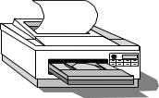

ارتباط بین شبکه ای(Internetworking)
Ethernet LAN
●     
ATM
Network
ATM
Switch
ATM
Switch
ATM
Switch
H
ATM
Switch
H
Net 3
Net 3
Net 1
G
G = gateway H = host
Net 1
G
G
G
Net 5
Net 5
H
Net 2
G
Net 4
G
Net 2
H
Internetworking بخشی از لایۀ شبکه است که انتقال بسته ها را بر روی شبکه های احتمالاً غیر متشابه، فراهم می کند.
مسیریاب های gateway بسته ها را بین شبکه ها ارسال می کنند.

Slide 27
لایۀ انتقال
انتقال دادۀ انتها به انتها بین فرآیند در یک ماشین با فرآیند در ماشین دیگر
انتقال جریان مطمئن و یا انتقال یک بلاک تنها به صورت سریع و ساده
قطعه بندی پیغام و تجمیع مجدد
برقراری ارتباط ، نگهداری و آزاد سازی
Transport
Layer
Transport
Layer
Network
Layer
Network
Layer
Network
Layer
Network
Layer
Communication Network

Slide 28
لایۀ کاربرد و لایه های بالاتر
لایۀ کاربرد: سرویس هایی که متناوباً مورد استفادۀ کاربردها است را ارائه می دهد: DNS, web access , file transfer , email و ...
لایۀ نمایش: نمایش داده مستقل از ماشین
لایۀ نشست: مدیریت گفتگو ، بازیابی از خطا ها
Application
Application
Application
Layer
Application
Layer
Presentation
Layer
Transport
Layer
Session
Layer
Transport
Layer
ترکیب شده در لایۀ کاربرد

Slide 29
سرآیند ها و دنباله ها
هر پروتکل از یک سرآیند که شامل آدرس ها ، شماره ترتیب ها ، بیت های پرچم ، مشخص کنندۀ طول و ... است، استفاده می کنند.
بیت های CRC check برای تشخیص خطا می تواند اضافه شود.
Application
APP DATA
Application
Application
Layer
AH
APP DATA
Application
Layer
Transport
Layer
Transport
Layer
TH
AH
APP DATA
Network
Layer
NH
TH
AH
APP DATA
Network
Layer
Data Link
Layer
Data Link
Layer
DH
NH
TH
AH
APP DATA
CRC
Physical
Layer
bits
Physical
Layer

Slide 30
دید یکپارچۀ OSI: پروتکل ها
لایۀ n در یک ماشین با لایۀ n در ماشین دیگر تعامل می کند تا یک سرویس به لایۀ n+1 ارائه دهد.
موجودیت هایی که شامل لایه های متناظر در ماشین های مختلف هستند، فرآیند های نظیر نامیده می شوند.
ماشین ها از مجموعه ای از قوانین و قرارداد ها استفاده می کنند که به آن پروتکل لایۀ n می گویند.
فرآیند های نظیر لایۀ n از طریق مبادلۀ Protocol Data Units (PDUs) با هم ارتباط برقرار می کنند.
n-PDUs
n
Entity
n
Entity
Layer n peer protocol

Slide 31
دید یکپارچۀ OSI: سرویس ها
ارتباط بین فرآیند های نظیر به صورت مجازی است و در حقیقت غیر مستقیم است.
لایۀ n+1 اطلاعات را با فراخوانی سرویسی که توسط لایۀ n ارائه می شود، انتقال می دهد.
سرویس ها در Service Access Point(SAP’s) در دسترس قرار می گیرند.
هر لایه داده ها و اطلاعات کنترلی را به لایۀ پایین تحویل می دهد تا به لایۀ فیزیکی رسیده و انتقال صورت گیرد.
داده هایی که به لایۀ پایین ارسال می شوند را Service Data Unit (SDU) می گویند.
SDU ها داخل PDU بسته بندی می شوند.

Slide 32
لایه ها ، سرویس ها و پروتکل ها
n+1
entity
n+1
entity
n-SDU
n-SDU
n-SAP
n-SAP
n-SDU
H
n entity
n entity
H
n-SDU
n-PDU

Slide 33
ارتباط بین لایه ها
layer
N+1 user
N provider
N provider
N+1 user
Request
Indication
Response
Confirm
System A
System B

Slide 34
سرویس های اتصال گرا و بدون اتصال
اتصال گرا
  سه مرحله
    برقراری ارتباط بین دو SAP برای مقدار دهی به اطلاعات حالت
    انتقال SDU
    آزاد سازی ارتباط
مانند TCP و ATM
بدون اتصال
  انتقال فوری SDU
  نیازی به برقراری ارتباط ندارد
  مانند UDP,IP
سرویس های لایه ای لازم نیست از یک نوع باشند.
  TCP بر روی IP عمل می کند.
  IP بر روی ATM عمل می کند.

Slide 35
بخش بندی و تجمیع دوباره (Segmentation & Reassembly)
یک لایه ممکن است به دلایل پیاده سازی و یا دیگر دلایل، محدودیتی بر روی اندازۀ بلاک های داده ای که می تواند منتقل کند، تعریف نماید.
بنابراین SDU لایۀ n ممکن است بسیار بزرگتر از آن باشد که لایۀ n-1 بتواند آن را به شکل یک واحد داده انتقال دهد.
در طرف فرستند: SDU به تعدادی PDU شکسته می شود.
در طرف گیرنده: SDU از ترتیبی از PDU ها دوباره تجمیع می شود.
(a)
Segmentation
n-SDU
n-PDU
n-PDU
n-PDU
(b)
Reassembly
n-SDU
n-PDU
n-PDU
n-PDU

Slide 36
مالتی پلکسینگ
اشتراک سرویس لایۀ n توسط چندین کاربر لایۀ n+1
برچسب مالتی پلکسینگ و یا ID در هر PDU لازم است تا مشخص شود یک SDU به چه کاربری تعلق دارد.
n+1
entity
n+1
entity
n+1
entity
n+1
entity
n-SDU
n-SDU
n-SDU
H
n entity
n entity
H
n-SDU
n-PDU

Slide 37
خلاصه
لایه ها: توابع ارتباطی به هم مرتبط
  لایۀ کاربرد: HTTP, DNS
  لایۀ انتقال: TCP , UDP
  لایۀ شبکه : IP
سرویس ها: یک پروتکل یک سرویس ارتباطی به لایۀ بالاتر خود ارائه می دهد.
  TCP سرویس اتصال گرا و قابل اطمینان انتقال ارائه می شدهد.
  UDP سرویس Best-effort انتقال ارائه می دهد.
هر لایه بر اساس سرویس های لایه های پایین تر ساخته می شود.
  HTTP بر روی TCP
  DNS بر روی UDP
  TCP و UDP بر روی IP

Slide 38
فصل دوم- کاربرد ها و معماری لایه ای
معماری TCP/IP
لایه ها چگونه با یکدیگر کار می کنند؟

Slide 39
چرا ارتباطات بین شبکه ای؟(Internetworking )
برای ایجاد شبکه ای از شبکه ها و یا اینترنت
  بر روی چندین شبکه با تکنولوژی های متفاوت عمل می کند.
  ارائۀ ارتباط همه گیر با استفاده از انتقال بسته ها با IP
  برای مقیاس های بسیار بزرگ
H
H
Net 3
Net 1
Net 5
Net 5
G
G
G
G
Net 5
Net 5
H
Net 2
G
Net 4
G
Net 5
Net 5
H

Slide 40
چرا ارتباطات بین شبکه ای؟(Internetworking )
برای ارائه سرویس ارتباط جهانی
  مستقل از تکنولوژی شبکه های زیرین
  ارائه واسط مشترک به کاربردهای کاربران
H
Reliable Stream Service
H
Net 3
Net 1
Net 5
Net 5
G
G
G
G
Net 5
Net 5
H
G
G
Net 2
Net 4
Net 5
Net 5
H
User Datagram Service

Slide 41
چرا ارتباطات بین شبکه ای؟(Internetworking )
برای پشتیبانی از کاربردهای توزیع شده
  هر کاربردی که برای کار با سرویس های اینترنت طراحی شده است، می تواند بر روی کل شبکۀ اینترنت عمل کند.
  توسعۀ سریع کاربردها
    Email , WWW , Peer-to-Peer
  کاربردها مستقل از تکنولوژی شبکه
    شبکه های جدید می توانند معرفی شوند.
    تکنولوژی های قدیمی شبکه می توانند بازنشته شوند.

Slide 42
پروتکل های اینترنت
بسته های IP اطلاعات را بر روی اینترنت منتقل می کنند.
Host A IP → router→ router…→ router→ Host B IP
لایۀ IP در هر مسیریاب گام بعدی را مشخص می کند.
واسط های شبکه بسته های IP را بر روی شبکه انتقال می دهند.
Host A
Router
Host B
Router
Transport
Layer
Internet
Layer
Transport
Layer
Internet
Layer
Internet
Layer
Network
Interface
Net 1
Internet
Layer
Net 5
Network
Interface
Router
Network
Interface
Network
Interface
Internet
Layer
Net 4
Net 5
Network
Interface
Net 3
Net 2
Net 5
Net 5

Slide 43
پروتکل TCP/IP
HTTP
SMTP
DNS
RTP
Distributed applications
Reliable stream service
User
datagram service
TCP
UDP
Best-effort
connectionless packet transfer
IP
(ICMP, ARP)
Network
interface 1
Network
interface 2
Network
interface 3
تکنولوژی های متفاوت شبکه

Slide 44
نام ها و آدرس ها در اینترنت
آدرس های اینترنت
هر ماشین یک آدرس IP ، 32 بیتی منطقاً یکتا دارد.
آدرس های جداگانه برای هر ارتباط فیزیکی به شبکه
تصمیمات مسیریابی بر اساس آدرس IP مقصد انجام می شود.
آدرس IP دو بخش دارد:
  NetId و HostId
  NetId مسیریابی را ساده می کند.
نمایش دهدهی با نقطه
    int1.int2.int3.int4
    (intj = jth octet)
    128.100.10.13
نام های اینترنت
هر ماشین یک نام یکتا دارد.
  مستقل از مکان فیزیکی
  به سادگی توسط انسان به خاطر سپرده می شود.
  نام دامنه(Domain Name)
  تحت سازماندهی یک مدیریت
نام ماشین
  نامی که به ماشین داده شده
نام کاربر
  نامی که به کاربر داده شده
  leongarcia@com.utoronto.ca
DNS نام را به آدرس ترجمه می کند.

Slide 45
آدرس های فیزیکی
LAN ها و دیگر شبکه ها ، آدرس های فیزیکی به تجهیزات فیزیکی که به شبکه متصل هستند، آدرس های فیزیکی نسبت می دهند.
شبکه از آدرس فیزیکی برای انتقال داده ها و یا فریم ها به مقصد های داخل شبکه استفاده می کند.
آدرس IP باید در واسط های IP شبکه به آدرس فیزیکی تبدیل شود.
برای مثال اترنت از آدرس های 48 بیتی استفاده می کند:
  هر کارت واسط شبکۀ اترنت (NIC) یک آدرس فیزیکی یا MAC یکتا دارد.
  24 بیت اول آن مشخص کنندۀ سازندۀ کارت و 24 بیت بعدی شمارۀ سریال است.
  00:90:27:96:68:07 12 hex numbers

Slide 46
مثالی از اینترنت
Server
PC
Router
(2,1)
(1,1)
PPP
Netid=2
s
(1,3) r
(2,2)
w
Ethernet
(netid=1)
*PPP does not use addresses
Workstation
(1,2)
 | netid | hostid | Physical address
server | 1 | 1 | s
workstation | 1 | 2 | w
router | 1 | 3 | r
router | 2 | 1 | -
PC | 2 | 2 | -

Slide 47
Encapsulation
IP header
IP Payload
Ethernet header
IP header
FCS
IP Payload
سرآیند اترنت شامل
  آدرس های فیزیکی مبدأ و مقصد
  نوع پروتکل شبکه ( برای مثال IP )

Slide 48
بستۀ IP از Workstation تا سرور
Server
PC
Router
(2,1)
(1,1)
s
(1,3) r
PPP
(2,2)
Ethernet
w
w, s
(1,2), (1,1)
Workstation
(1,2)
بستۀ IP برای مبدأ آدرس (2و1) و برای مقصد آدرس (1و1) دارد.
جدول IP در workstation مشخص می کند که مقصد به همین شبکه متصل است بنابراین بستۀ IP را در فریم اترنت با آدرس w و s قرار می دهد.
فریم اترنت توسط کارت واسط شبکۀ workstation، همه پخشی می شود و توسط کارت واسط شبکۀ سرور دریافت می شود.
کارت واسط شبکه فیلد نوع پروتکل را بررسی می کند و بسته را به لایۀ IP منتقل می کند.

Slide 49
بستۀ IP از سرور تا workstation
Server
PC
Router
(2,1)
(1,1), (2,2)
(1,1)
s
(1,3) r
(2,2)
w
s, r
(1,1), (2,2)
Workstation
(1,2)
بستۀ IP برای مبدأ آدرس (1و1) و برای مقصد آدرس (2و2) دارد.
جدول IP در سرور مشخص می کند که بسته باید به مسیریاب ارسال شود، بنابراین بستۀ IP در فریم اترنت با آدرس s و r قرار می گیرد.
فریم اترنت توسط کارت واسط شبکۀ سرور همه پخشی می شود و توسط کارت واسط شبکۀ مسیریاب دریافت می شود.
کارت شبکه فیلد نوع پروتکل آن را بررسی می کند و بسته را به لایۀ IP منتقل می کند.
لایۀ IP آدرس مقصد بسته را بررسی می کند و متوجه می شود که بسته باید به مقصد (2و2) ارسال شود.
جدول مسیریابی مسیریاب مشخص می کند که (2و2) مستقیماً به لینک PPP متصل است.
بستۀ IP در فریم PPP قرار می گیرد و به مقصد منتقل می شود.
PPP در مقصد فیلد نوع پروتکل را بررسی می کند و بسته را به لایۀ IP تحویل می دهد.

Slide 50
لایه ها چگونه با هم کار می کنند؟
(a)
Server
PC
Router
(2,1)
(1,1)
s
(1,3) r
PPP
(2,2)
Ethernet
HTTP uses process-to-process
Reliable byte stream transfer of
TCP connection:
Server socket: (IP Address, 80)
PC socket (IP Address, Eph. #)
(b)
Server
PC
HTTP
TCP uses node-to-node
Unreliable packet transfer of IP
Server IP address & PC IP address
HTTP
TCP
TCP
IP
IP
IP
Network interface
Network interface
Network interface
Internet
Router
Ethernet
PPP

Slide 51
Encapsulation
TCP Header contains source & destination port numbers
HTTP Request
IP Header contains source and destination IP addresses; transport protocol type
TCP header
HTTP Request
Ethernet Header contains source & destination MAC addresses; network protocol type
IP header
TCP header
HTTP Request
Ethernet header
IP header
TCP header
FCS
HTTP Request

Slide 52
لایه ها چگونه با هم کار می کنند؟
مثال از: Network Analyzer
Internet
کاربر بر روی http://www.nytimes.com/ کلیک می کند.
Ethereal Network analyzer تمام فریم هایی که توسط NIC اترنت می بیند را جمع آوری می کند.
ترتیب فریم ها و محتوای فریم ها می تواند با جزئیات بررسی شود.

Slide 53
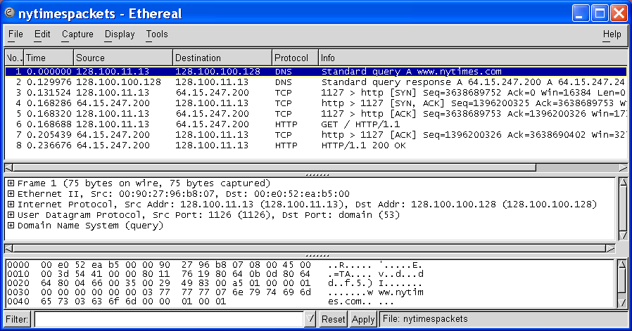
Ethereal windows
Top Pane shows frame/packet sequence
Middle Pane shows encapsulation for a given frame
Bottom Pane shows hex & text

Slide 54
Top pane: frame sequence
TCP Connection Setup
DNS Query
HTTP Request & Response

Slide 55
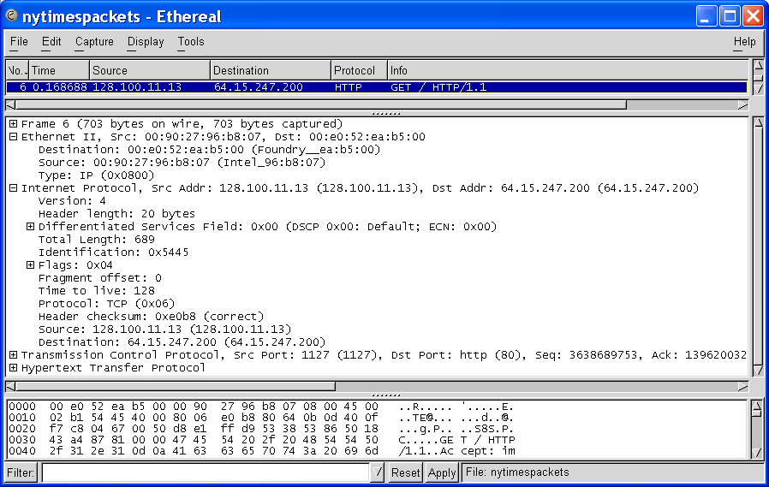
Middle pane: Encapsulation
Ethernet Frame
Ethernet Destination and Source Addresses
Protocol Type

Slide 56
Middle pane: Encapsulation
And a lot of other stuff!
IP Packet
IP Source and Destination Addresses
Protocol Type

Slide 57
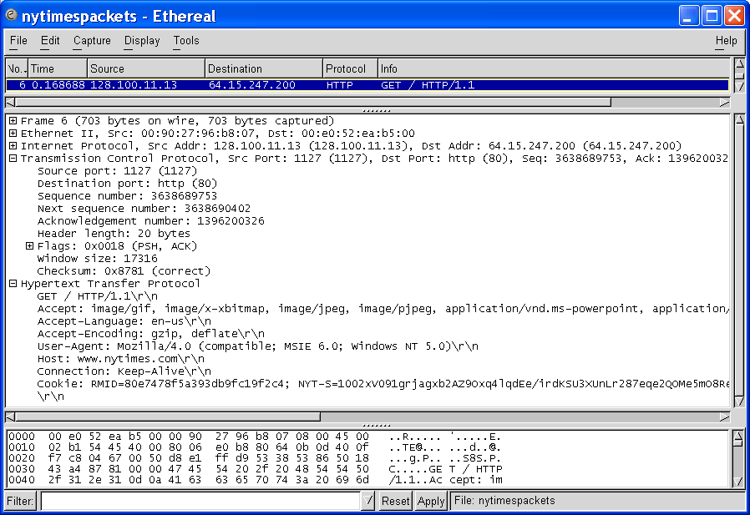
Middle pane: Encapsulation
TCP Segment
Source and Destination Port Numbers
GET
HTTP Request

Slide 58
خلاصه
بسته بندی بسته ها (encapsulation) کلید اصلی لایه بندی است.
IP امکان ارسال بسته ها بر روی شبکه های مختلف را می دهد.
TCP و UDP سرویس ارتباط جهانی بر روی اینترنت ارائه می دهند.
کاربردهای توزیع شده که از TCP و UDP استفاده می کنند می توانند بر روی کل شبکۀ اینترنت عمل کنند.
نام ها و آدرس ها در اینترنت ، شمارۀ پورت ، سوکت ها ، آدرس های فیزیکی ، ارتباط ها

Slide 59
فصل دوم- کاربرد ها و معماری لایه ای
سوکت ها

Slide 60
Socket API
API (Application Programming Interface)
  مجموعۀ استانداردی از توابع که می تواند توسط کاربردها فراخوانی شود را ارائه می دهد.
Berkeley UNIX Sockets API
  سطح تجریدی برای کاربردها برای ارسال و دریافت داده
  کاربردها سوکت هایی ایجاد می کنند که به شبکه متصل می شوند.
  کاربردها از سوکت ها به صورت write/read و یا to/from استفاده می کنند.
  سوکت در کرنل پیاده سازی می شود.
  جزئیات پروتکل ها و مکانیزم های زیرین را مخفی می کند.
در Windows ، Linux و دیگر OS ها وجود دارد.

Slide 61
ارتباط از طریق واسط سوکت
Client
Server
Socket interface
Application 1
Application 2
Socket interface
descriptor
User
User
descriptor
Kernel
Kernel
Socket
Socket
Application references a
socket through a descriptor
Socket bound to a port number
port number
port number
Underlying communication protocols
Underlying communication protocols
Communications network

Slide 62
نوع جریان سرویس
اتصال گرا
ابتدا ارتباط بین دو فرآیند کاربرد نظیر برقرار می شود.
انتقال به ترتیب ، قابل اطمینان و دو جهته انجام می شود.( حدود در انتقال حفظ نمی شود.)
چندین نوشتن/خواندن بین فرآیند های نظیر
در انتها ارتباط آزاد می شود.
از TCP استفاده می کند.
بدون اتصال
انتقال آنی بلاک اطلاعات ( حدود حفظ می شود.)
سربار و تأخیر برقراری ارتباط وجود ندارد.
آدرس مقصد در هر بلاک وجود دارد.
ارسال/دریافت ، به/از چندین فرآیند نظیر
تنها سرویس Best-effort
  بسته های خارج از ترتیب
  امکان از دست رفتن بسته ها
از UDP استفاده می کند.

Slide 63
تفاوت های بین Client و Server
Server
  هنگامی که سوکت ایجاد می کند از شمارۀ پورت های معروف استفاده می کند.
  ممکن است چندین آدرس IP یا واسط شبکه داشته باشد.
  برای درخواست های client منتظر می ماند.
Client
  یک شمارۀ پورت موقتی تخصیص می دهد.
  ارتباط با server را آغاز می کند.
  لازم است که آدرس IP و شمارۀ پورت server را بداند.
    DNS برای تبدیل URL و بدست آوردن IP و شمارۀ پورت server استفاده می شود.
  Server آدرس client و شمارۀ پورتش را بدست می آورد.

Slide 64
فراخوانی های سوکت برای ارتباط های اتصال گرا
سرور passive open را انجام می دهد.
Socket برای گوش دادن به درخواست ارتباط یک سوکت ایجاد می کند.
سرور نوع را مشخص می کند: جریان TCP
Socket پاسخ call : یک مقدار غیرمنفی توصیف کنند و یا -1 در صورت عدم موفقیت
Server
socket()
bind()
listen()
Client
accept()
socket()
Blocks
Connect negotiation
connect()
Data
write()
read()
write()
Data
read()
close()
close()

Slide 65
فراخوانی های سوکت برای ارتباط های اتصال گرا
سرور passive open را انجام می دهد.
Bind آدرس محلی و شماره پورت به سوکت نسبت می دهد.
می تواند از آدرس wildcard برای چندین واسط شبکه استفاده نماید.
Bind پاسخ call : 0 برای موفقیت و 1- برای شکست
شکست در صورتی که شمارۀ پورت در حال استفاده باشد و یا اجازۀ استفادۀ مجدد وجود نداشته باشد.
Server
socket()
bind()
listen()
Client
accept()
socket()
Blocks
Connect negotiation
connect()
Data
write()
read()
write()
Data
read()
close()
close()

Slide 66
فراخوانی های سوکت برای ارتباط های اتصال گرا
سرور passive open را انجام می دهد.
Listen آمادگی TCP برای دریافت ارتباط را برای سو کت مشخص می کند.
به کمک پارامترها می توان بیشترین تعداد درخواست هایی که می تواند در صف قرار گیرد برای اینکه سرور به آن ها پاسخ دهد را مشخص نمود.
Listen پاسخ Call : 0 برای موفقیت و 1- برای شکست
Server
socket()
bind()
listen()
Client
accept()
socket()
Blocks
Connect negotiation
connect()
Data
write()
read()
write()
Data
read()
close()
close()

Slide 67
فراخوانی های سوکت برای ارتباط های اتصال گرا
سرور passive open را انجام می دهد.
سرور accept را فراخوانی می کند تا یک درخواست را بپذیرد.
Accept بلاک می شود اگر صف خالی باشد.
Server
socket()
bind()
listen()
Client
accept()
socket()
Blocks
Connect negotiation
connect()
Data
write()
read()
write()
Data
read()
close()
close()

Slide 68
فراخوانی های سوکت برای ارتباط های اتصال گرا
Client عمل active open را انجام می دهد.
Socket برای اتصال به سرور یک سوکت ایجاد می کند.
Client نوع را مشخص می کند : جریان TCP
Socket پاسخ call : مقدار غیر منفی تعریف کنند یا مقدار 1- در صورت عدم موفقیت
Server
socket()
bind()
listen()
Client
accept()
socket()
Blocks
Connect negotiation
connect()
Data
write()
read()
write()
Data
read()
close()
close()

Slide 69
فراخوانی های سوکت برای ارتباط های اتصال گرا
Client عمل active open را انجام می دهد.
Connect یک ارتباط بر روی سوکت محلی به آدرس و پورت مشخص ایجاد می کند.
Connect مقدار 0 در صورت موفقیت و مقدار 1- در صورت عدم موفقیت باز می گرداند.
Server
socket()
bind()
listen()
Client
accept()
socket()
توجه : connect ، TCP three-way handshake را آغاز می کند.
Blocks
Connect negotiation
connect()
Data
write()
read()
write()
Data
read()
close()
close()

Slide 70
فراخوانی های سوکت برای ارتباط های اتصال گرا
Accept با در خواست ارتباط بیدار می شود.
Accept آدرس client و شمارۀ پورت را در ساختار آدرس قرار می دهد
Accept پاسخ call : تعریف کننده ای از سوکت ارتباط در صورت موفقیت و 1- در صورت شکست
Client و server از سوکت جدید برای انتقال داده استفاده می کنند.
سوکت اصلی برای رسیدن درخواست های جدید منتظر می ماند.
Server
socket()
bind()
listen()
Client
accept()
socket()
Blocks
Connect negotiation
connect()
Data
write()
read()
write()
Data
read()
close()
close()

Slide 71
فراخوانی های سوکت برای ارتباط های اتصال گرا
انتقال داده
Client و server از فراخوانی write برای انتقال داده در یک سوکت ارتباط استفاده می کنند.
Write مشخص می کند: معرف سوکت ، اشاره گر به یک بافر ، مقدار داده، پرچم هایی برای کنترل رفتار ارسال
Write پاسخ call : تعداد بایت های ارسال شده در صورت موفقیت یا 1- در صورت شکست . زمانی که تمام داده ارسال شود بلاک می شود.
Server
socket()
bind()
listen()
Client
accept()
socket()
Blocks
Connect negotiation
connect()
Data
write()
read()
write()
Data
read()
close()
close()

Slide 72
فراخوانی های سوکت برای ارتباط های اتصال گرا
انتقال داده
Client یا server برای دریافت داده از یک سوکت ارتباط read را انجام می دهد.
Read مشخص می کند : معرف سوکت ، اشاره گر به یک بافر ، مقدار داده
Read پاسخ call : تعداد بایت های خوانده شده در صورت موفقیت یا 1- دز صورت شکست ، اگر داده ای نرسد بلاک می شود.
Server
socket()
bind()
listen()
Client
accept()
socket()
توجه: read و write می توانند برای ارتباط در دو جهت چندین بار فراخوانی شوند.
Blocks
Connect negotiation
connect()
Data
write()
read()
write()
Data
read()
close()
close()

Slide 73
فراخوانی های سوکت برای ارتباط های اتصال گرا
پایان ارتباط
Client و server زمانی که دیگر احتیاجی به سوکت نیست close می شوند.
Close معرف سوکت را مشخص می کند.
Close پاسخ call : 0 در صورت موفقیت و 1- در صورت شکست
Server
socket()
bind()
listen()
Client
accept()
socket()
Blocks
Connect negotiation
connect()
Data
write()
read()
write()
Data
read()
close()
close()

Slide 74
Example: TCP Echo Server
/* A simple echo server using TCP */
#include <stdio.h>
#include <sys/types.h>
#include <sys/socket.h>
#include <netinet/in.h>
#define SERVER_TCP_PORT 3000
#define BUFLEN 256
int main(int argc, char **argv)
{
int n, bytes_to_read;
int sd, new_sd, client_len, port;
struct sockaddr_in server, client;
char *bp, buf[BUFLEN];
switch(argc) {
case 1:
port = SERVER_TCP_PORT;
break;
case 2:
port = atoi(argv[1]);
break;
default:
fprintf(stderr, "Usage: %s [port]\n", argv[0]);
exit(1);
}
/* Create a stream socket */
if ((sd = socket(AF_INET, SOCK_STREAM, 0)) == -1) {
fprintf(stderr, "Can't create a socket\n");
exit(1);
}
/* Bind an address to the socket */
bzero((char *)&server, sizeof(struct sockaddr_in));
server.sin_family = AF_INET;
server.sin_port = htons(port);
server.sin_addr.s_addr = htonl(INADDR_ANY);
if (bind(sd, (struct sockaddr *)&server,
sizeof(server)) == -1) {
fprintf(stderr, "Can't bind name to socket\n");
exit(1);
}
/* queue up to 5 connect requests */
listen(sd, 5);
while (1) {
client_len = sizeof(client);
if ((new_sd = accept(sd, (struct sockaddr *)&client,
&client_len)) == -1) {
fprintf(stderr, "Can't accept client\n");
exit(1);
}
bp = buf;
bytes_to_read = BUFLEN;
while ((n = read(new_sd, bp, bytes_to_read)) > 0) {
bp += n;
bytes_to_read -= n;
}
printf("Rec'd: %s\n", buf);
write(new_sd, buf, BUFLEN);
printf("Sent: %s\n", buf);
close(new_sd);
}
close(sd);
return(0);
}

Slide 75
Example: TCP Echo Client
/* A simple TCP client */
#include <stdio.h>
#include <netdb.h>
#include <sys/types.h>
#include <sys/socket.h>
#include <netinet/in.h>
#define SERVER_TCP_PORT 3000
#define BUFLEN 256
int main(int argc, char **argv)
{
int n, bytes_to_read;
int sd, port;
struct hostent *hp;
struct sockaddr_in server;
char *host, *bp, rbuf[BUFLEN], sbuf[BUFLEN];
switch(argc) {
case 2:
host = argv[1];
port = SERVER_TCP_PORT;
break;
case 3:
host = argv[1];
port = atoi(argv[2]);
break;
default:
fprintf(stderr, "Usage: %s host [port]\n", argv[0]);
exit(1);
}
/* Create a stream socket */
if ((sd = socket(AF_INET, SOCK_STREAM, 0)) == -1) {
fprintf(stderr, "Can't create a socket\n");
exit(1);
}
bzero((char *)&server, sizeof(struct sockaddr_in));
server.sin_family = AF_INET;
server.sin_port = htons(port);
if ((hp = gethostbyname(host)) == NULL) {
fprintf(stderr, "Can't get server's address\n");
exit(1);
}
bcopy(hp->h_addr, (char *)&server.sin_addr, hp->h_length);
/* Connecting to the server */
if (connect(sd, (struct sockaddr *)&server,
sizeof(server)) == -1) {
fprintf(stderr, "Can't connect\n");
exit(1);
}
printf("Connected: server's address is %s\n", hp->h_name);
printf("Transmit:\n");
gets(sbuf); write(sd, sbuf, BUFLEN);
printf("Receive:\n");
bp = rbuf;
bytes_to_read = BUFLEN;
while ((n = read(sd, bp, bytes_to_read)) > 0) {
bp += n;
bytes_to_read -= n;
}
printf("%s\n", rbuf);
close(sd);
return(0);
}

Slide 76
فراخوانی های سوکت برای ارتباط های بدون اتصال
سرور آغاز می شود.
Socket یک سوکت از نوع UDP ایجاد می کند.
Socket پاسخ call : تعریف کننده و یا 1- در صورت عدم موفقیت
Bind آدرس محلی و شماره پورت به سوکت اختصاص می دهد ، می تواند از آدرس های wildcard IP استفاده کند.
Server
socket()
bind()
Client
recvfrom()
socket()
Blocks until server receives data from client
Data
sendto()
sendto()
Data
recvfrom()
close()
close()

Slide 77
فراخوانی های سوکت برای ارتباط های بدون اتصال
Recvfrom بایت های دریافت شده از یک سوکت را در یک محل مشخص کپی می کند.
Recvfrom تا زمانی که داده برسد بلاک می شود.
Server
socket()
bind()
Client
recvfrom()
socket()
Blocks until server receives data from client
Data
sendto()
sendto()
Data
recvfrom()
close()
close()

Slide 78
فراخوانی های سوکت برای ارتباط های بدون اتصال
Client آغاز می شود.
Socket یک سوکت از نوع UDP ایجاد می کند.
Socket پاسخ call : تعریف کننده یا 1- در صورت عدم موفقیت
Server
socket()
bind()
Client
recvfrom()
socket()
Blocks until server receives data from client
Data
sendto()
sendto()
Data
recvfrom()
close()
close()

Slide 79
فراخوانی های سوکت برای ارتباط های بدون اتصال
Client آغاز می شود.
Sendto انتقال بایت های بافر مشخص به یک سوکت
Sendto مشخص می کند: معرف سوکت ، اشاره گر به بافر، مقدار داده، پرچم برای کنترل رفتار ارسال، آدرس مقصد و شمارۀ پورت، طول ساختار آدرس مقصد
Sendto : تعداد بایت های ارسال شده و یا 1- در صورت عدم موفقیت
Server
socket()
bind()
Client
recvfrom()
socket()
Blocks until server receives data from client
Data
sendto()
sendto()
Data
recvfrom()
close()
close()

Slide 80
فراخوانی های سوکت برای ارتباط های بدون اتصال
Recvfrom زمانی که داده ای برسد بیدار می شود.
Recvfrom مشخص می کند: معرف سوکت، اشاره گر به بافر برای قرار دادن داده در آن، حداکثر تعداد بایت هایی که می تواند در بافر قرار گیرد، پرچم های کنترلی ، کپی آدرس و شماره پورت فرستنده، طول ساختار آدرس فرستنده
Recvfrom : تعداد بایت های دریافت شده یا 1- در صورت شکست
Server
socket()
bind()
Client
recvfrom()
socket()
توجه : receivefrom حداکثر داده های مربوط به یک send را از یک دیتاگرام دریافت می کند.
Blocks until server receives data from client
Data
sendto()
sendto()
Data
recvfrom()
close()
close()

Slide 81
فراخوانی های سوکت برای ارتباط های بدون اتصال
بستن سوکت
Client یا server زمانی که سوکت دیگر لازم نیست close را فراخوانی می کنند.
Close معرف سوکت را مشخص می کند.
Close مقدار 0 برای موفقیت ویا 1- برای شکست
Server
socket()
bind()
Client
recvfrom()
socket()
Blocks until server receives data from client
Data
sendto()
sendto()
Data
recvfrom()
close()
close()

Slide 82
Example: UDP Echo Server
/* Echo server using UDP */
#include <stdio.h>
#include <sys/types.h>
#include <sys/socket.h>
#include <netinet/in.h>
#define SERVER_UDP_PORT 5000
#define MAXLEN 4096
int main(int argc, char **argv)
{
int sd, client_len, port, n;
char buf[MAXLEN];
struct sockaddr_in server, client;
switch(argc) {
case 1:
port = SERVER_UDP_PORT;
break;
case 2:
port = atoi(argv[1]);
break;
default:
fprintf(stderr, "Usage: %s [port]\n", argv[0]);
exit(1);
}
/* Create a datagram socket */
if ((sd = socket(AF_INET, SOCK_DGRAM, 0)) == -1) {
fprintf(stderr, "Can't create a socket\n");
exit(1);
}
/* Bind an address to the socket */
bzero((char *)&server, sizeof(server));
server.sin_family = AF_INET;
server.sin_port = htons(port);
server.sin_addr.s_addr = htonl(INADDR_ANY);
if (bind(sd, (struct sockaddr *)&server,
sizeof(server)) == -1) {
fprintf(stderr, "Can't bind name to socket\n");
exit(1);
}
while (1) {
client_len = sizeof(client);
if ((n = recvfrom(sd, buf, MAXLEN, 0,
(struct sockaddr *)&client, &client_len)) < 0) {
fprintf(stderr, "Can't receive datagram\n");
exit(1);
}
if (sendto(sd, buf, n, 0,
(struct sockaddr *)&client, client_len) != n) {
fprintf(stderr, "Can't send datagram\n");
exit(1);
}
}
close(sd);
return(0);
}

Slide 83
Example: UDP Echo Client
#include <stdio.h>
#include <string.h>
#include <sys/time.h>
#include <netdb.h>
#include <sys/types.h>
#include <sys/socket.h>
#include <netinet/in.h>
#define SERVER_UDP_PORT 5000
#define MAXLEN 4096
#define DEFLEN 64
long delay(struct timeval t1, struct timeval t2)
{
long d;
d = (t2.tv_sec - t1.tv_sec) * 1000;
d += ((t2.tv_usec - t1.tv_usec + 500) / 1000);
return(d);
}
int main(int argc, char **argv)
{
int data_size = DEFLEN, port = SERVER_UDP_PORT;
int i, j, sd, server_len;
char *pname, *host, rbuf[MAXLEN], sbuf[MAXLEN];
struct hostent *hp;
struct sockaddr_in server;
struct timeval start, end;
unsigned long address;
pname = argv[0];
argc--;
argv++;
if (argc > 0 && (strcmp(*argv, "-s") == 0)) {
if (--argc > 0 && (data_size = atoi(*++argv))) {
argc--;
argv++;
}
else {
fprintf(stderr,
"Usage: %s [-s data_size] host [port]\n", pname);
exit(1);
}
}
if (argc > 0) {
host = *argv;
if (--argc > 0)
port = atoi(*++argv);
}
else {
fprintf(stderr,
"Usage: %s [-s data_size] host [port]\n", pname);
exit(1);
}
if ((sd = socket(AF_INET, SOCK_DGRAM, 0)) == -1) {
fprintf(stderr, "Can't create a socket\n");
exit(1);
}
bzero((char *)&server, sizeof(server));
server.sin_family = AF_INET;
server.sin_port = htons(port);
if ((hp = gethostbyname(host)) == NULL) {
fprintf(stderr, "Can't get server's IP address\n");
exit(1);
}
bcopy(hp->h_addr, (char *) &server.sin_addr, hp->h_length);
if (data_size > MAXLEN) {
fprintf(stderr, "Data is too big\n");
exit(1);
}
for (i = 0; i < data_size; i++) {
j = (i < 26) ? i : i % 26;
sbuf[i] = 'a' + j;
}
gettimeofday(&start, NULL); /* start delay measurement */
server_len = sizeof(server);
if (sendto(sd, sbuf, data_size, 0, (struct sockaddr *)
&server, server_len) == -1) {
fprintf(stderr, "sendto error\n");
exit(1);
}
if (recvfrom(sd, rbuf, MAXLEN, 0, (struct sockaddr *)
&server, &server_len) < 0) {
fprintf(stderr, "recvfrom error\n");
exit(1);
}
gettimeofday(&end, NULL); /* end delay measurement */
if (strncmp(sbuf, rbuf, data_size) != 0)
printf("Data is corrupted\n");
close(sd);
return(0);
}

Slide 84
فصل دوم- کاربرد ها و معماری لایه ای
پروتکل های لایۀ کاربرد و تسهیلات IP

Slide 85
(RFC 854) Telnet
امکان ارتباط دو طرفه بر اساس TCP ارائه می دهد( Network Virtual Terminal)
ماشین remote با ماشین آغاز کنندۀ ارتباط به صورت محلی برخورد می کند.
برای اتصال به پورت سرورها و ارتباط از طریق command line استفاده می شود.
Server process
NVT
NVT

Slide 86
ترمینال مجازی شبکه
Lowest common denominator terminal
هر ماشین ویژگی های مورد نیازش را به NVT ، map می کند.
گزینه های مذاکره برای ایجاد تغییرات در NVT
داده های ورودی به سرور ارسال می شود و با انعکاس دوباره باز می گردد.(echoed back)
سرور توابع را کنترل می کند: وقفه ، حذف خروجی ، are-you-there،پاک کردن حروف ، پاک کردن خط
به صورت پیش فرض نیاز به login و کلمۀ عبور دارد.

Slide 87
telnet
برنامه ای است که از پروتکل Telnet استفاده می کند.
از سوکت TCPاستفاده می کند.
حروف تایپ شده را به سرور ارسال می کند.
هر حرفی که دریافت شود را چاپ می کند.
برای ارسال email و یا بازیابی صفحۀ وب آن را امتحان کنید.

Slide 88
پروتکل انتقال فایل
File Transfer Protocol (RFC 959)
انتقال یک فایل از یک ماشین به دیگری را ارائه می کند.
انواع مختلف ذخیره سازی فایل را مخفی می کند.
پارامترهای دستور های FTP اطلاعات فایل را مشخص می کنند:
  نوع فایل: ASCII,EBCDIC,image,local
  ساختار داده: فایل ، رکورد، صفحه
  مود انتقال: جریان ، بلاک ، فشرده شده
دیگر دستورات FTP:
  کنترل دسترسی: USER, PASS , CWD , QUIT و ...
  سرویس: RETR, STOR, PWD, LIST و ...

Slide 89


FTP File Transfer
User interface
Control
connection
Server PI
User PI
Server DTP
Data
connection
User DTP
Server FTP
User FTP
PI = Protocol interface DTP = Data transfer process

Slide 90
دو ارتباط TCP
  ارتباط کنترلی
  برقراری با استفاده از پروتکل Telnet بر روی پورت شناخته شدۀ 21
  دستورهای FTP و پاسخ های بین مترجم های پروتکل
  PI فرآیند انتقال داده را کنترل می کند.
  کاربر درخواست بسته شدن ارتباط کنترلی را می دهد و سرور این عمل را انجام می دهد.
ارتباط داده
برای انتقال فایل ، بدست آوردن لیست فایل ها و فهرست ها
هر انتقال نیاز به یک ارتباط دادۀ جدید دارد.
Passive open توسط PI کاربر و با پورت موقت
شمارۀ پورت از طریق ارتباط کنترلی ارسال می شود.
Active open توسط سرور از طریق پورت 20

Slide 91
FTP Replies
Reply | Meaning
1yz | Positive preliminary reply (action has begun, but wait for another reply before sending a new command).
2yz | Positive completion reply (action completed successfully; new command may be sent).
3yz | Positive intermediary reply (command accepted, but action cannot be performed without additional information; user should send a command with the necessary information).
4yz | Transient negative completion reply (action currently cannot be performed; resend command later).
5zy | Permanent negative completion reply (action cannot be performed; do not resend it).
x0z | Syntax errors.
x1z | Information (replies to requests for status or help).
x2z | Connections (replies referring to the control and data connections).
x3z | Authentication and accounting (replies for the login process and accounting procedures).
x4z | Unspecified.
x5z | File system status.

Slide 92
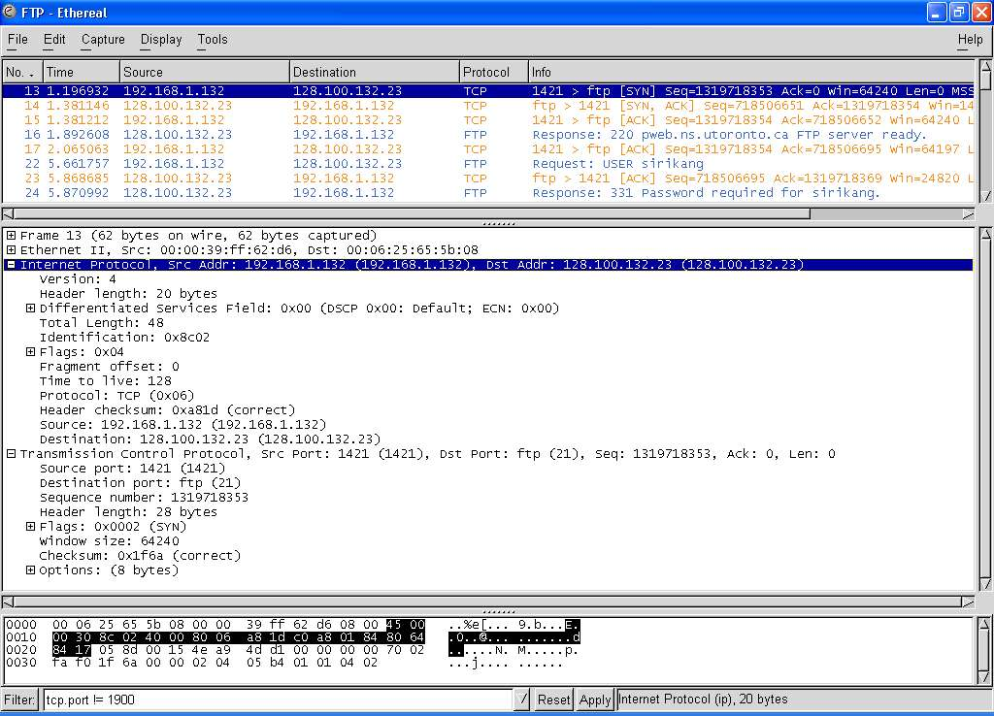
FTP Client (192.168.1.132: 1421) establishes Control Connection to FTP Server (128.100.132.23: 21)

Slide 93
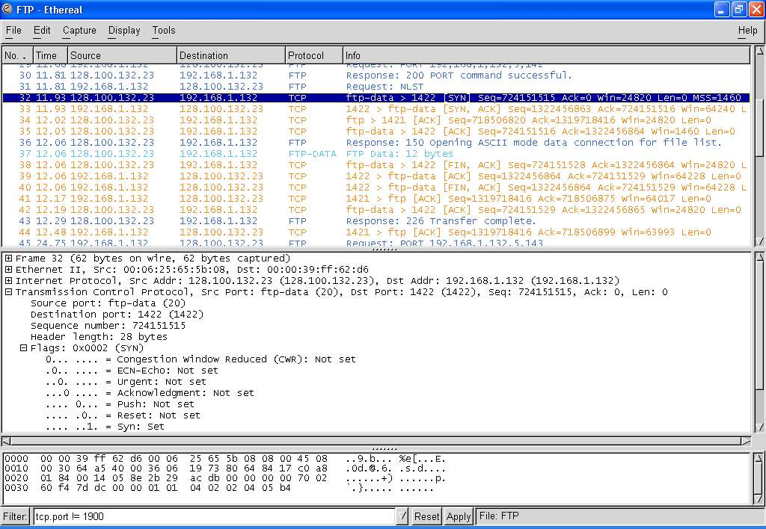
User types ls to list files in directory (frame 31 on control)
FTP Server (128.100.132.23: 20) establishes Data Connection to FTP Client (192.168.1.132: 1422)

Slide 94
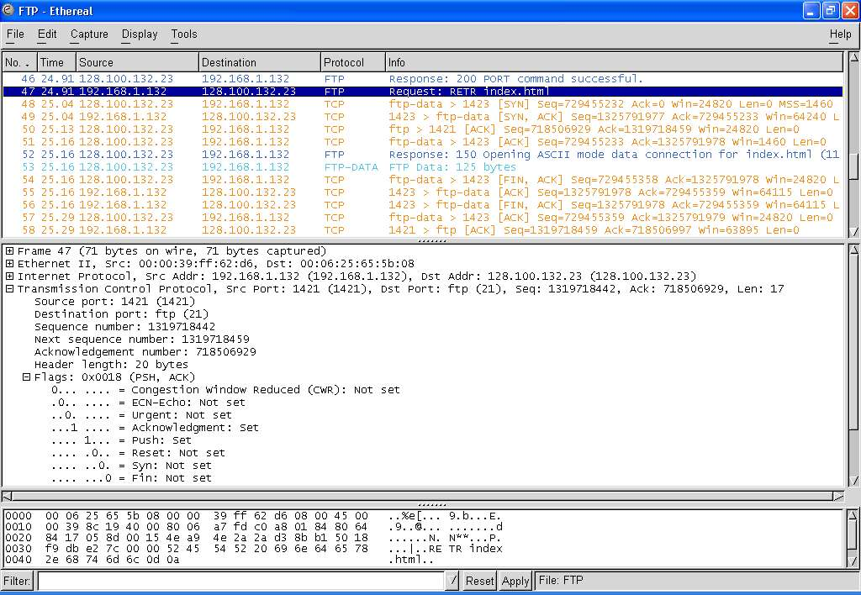
User types get index.html to request file transfer in control connection (frame 47 request); File transfer on new data connection (port 1423, fr. 48, 49, 51)

Slide 95
Hypertext Transfer Protocol
RFC 1945 (HTTP 1.0), RFC 2616 (HTTP 1.1)
HTTP ارتباط بین جستجوگر وب و سرور وب را فراهم می آورد.
وب: چارچوبی برای دسترسی به اسناد و منابع از طریق اینترنت.
سند Hypertext : text , graphics , image , hyperlink
اسناد توسط Hypertext Markup Language (HTML) تهیه می شوند.

Slide 96
پروتکل HTTP
سرور HTTP از پورت شناخته شدۀ 80 استفاده می کند.
Client درخواست می دهد و server پاسخ می دهد.
بدون وضعیت(stateless) : سرور هیچ اطلاعی از client نگهداری نمی کند.
HTTP 1.0 برای هر درخواست و هر پاسخ یک ارتباط TCP جدید ایجاد می کند. ( موقتی)
HTTP 1.1 عمل پایدار پیش فرض است.

Slide 97
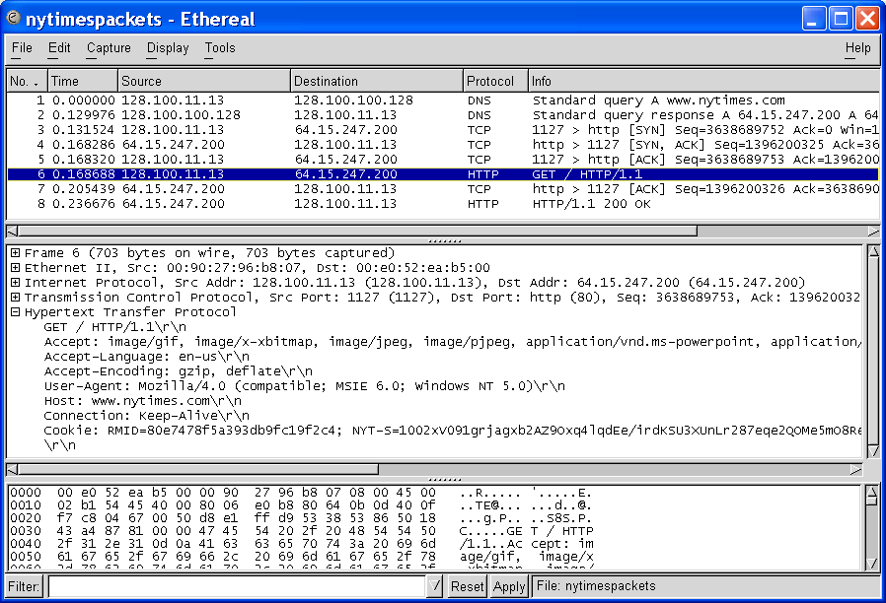
HTTP Typical Exchange

Slide 98
فرمت پیغام های HTTP
پیغام های HTTP به فرمت ASCII text هستند.
فرمت پیغام درخواست
  Request Line (Each line ends with carriage return)
    Method URL HTTP-Version \r\n
    Method specifies action to apply to object
    URL specifies object
  Header Lines (Ea. line ends with carriage return)
    Attribute Name: Attribute Value
    E.g. type of client, content, identity of requester, …
    Last header line has extra carriage return)
  Entity Body (Content)
    Additional information to server

Slide 99
HTTP Request Methods
Request method | Meaning
GET | Retrieve information (object) identified by the URL.
HEAD | Retrieve meta-information about the object, but do not transfer the object; Can be used to find out if a document has changed.
POST | Send information to a URL (using the entity body) and retrieve result; used when a user fills out a form in a browser.
PUT | Store information in location named by URL
DELETE | Remove object identified by URL
TRACE | Trace HTTP forwarding through proxies, tunnels, etc.
OPTIONS | Used to determine the capabilities of the server, or characteristics of a named resource.

Slide 100
Universal Resource Locator
URL های مطلق
  scheme://hostname[:port]/path
  http://www.nytimes.com/
URL های نسبی
  /path
  /

Slide 101
HTTP Request Message

Slide 102
پیغام پاسخ در HTTP
  فرمت پیغام پاسخ
  Status Line
    HTTP-Version Status-Code Message
    Status Code: 3-digit code indicating result
    E.g. HTTP/1.0 200 OK
  Headers Section
    Information about object transferred to client
    E.g. server type, content length, content type, …
  Content
    Object (document)

Slide 103
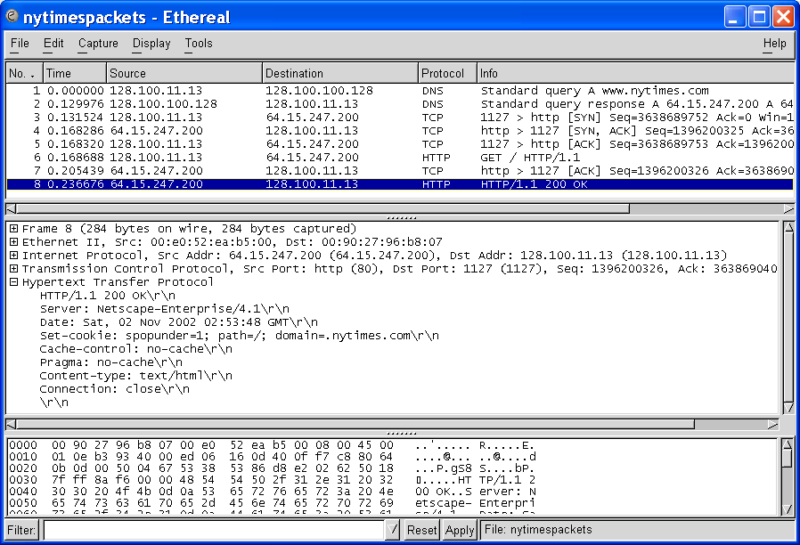
HTTP Response Message

Slide 104
HTTP Proxy Server & Caching
کاربران وب حجم ترافیک بالایی تولید می کنند.
ترافیک باعث ازدحام و تأخیر می شود.
می توان ترافیک و تأخیر را در اینترنت با انتقال محتوا به سرور های نزدیک کاربر کاهش داد.
سرورهای web proxy اطلاعات وب را کش می کنند.
  توسط ISP ها استفاده می شوند
  جستجوگرهای وب مشتریان به گونه ای تنظیم می شوند که ابتدا به سرور های Proxy در ISP ها مراجعه شود.
  زمانی که proxy پاسخ را داشته باشد سریع پاسخ می دهد و در عیر این صورت آن شی را بازیابی می کند.

Slide 105
Cookies and Web Sessions
Cookie ها داده های تبادل یافته توسط Client ها و server ها به صورت header line هستند.
از آنجایی که HTTP بدون وضعیت (stateless) است، cookie ها می توانند زمینه و اطلاعاتی را برای تعاملات HTTP فراهم کنند.
Server در پیغام پاسخ ، یک ID مشخص و یکتا برای client ارسال می کند و header line را در cookie تنظیم می کند.
از این پس client در پیغام های درخواست ID را هم قرار می دهد.
Server می توان فعالیت های client را دنبال کند و آن ها را در پایگاه دادۀ جداگانه ای ذخیره کند و با دسترسی به این پایگاه داده پاسخ مناسب را تولید نماید.

Slide 106
Cookie Header Line;
ID is 24 hexadecimal numeral

Slide 107
PING
کاربردی که مشخص می سازد، آیا یک ماشین قابل دسترس است یا خیر.
بر اساس Internet Control Message Protocol است:
  ICMP ماشین مبدأ را در مورد خطاهای رخ داده در حین پردازش بستۀ IP توسط مسیریاب ها و یا توسط مقصد ، مطلع می سازد.
  ICMP Echo message از مقصد درخواست پاسخ می کند.
PING پیغام echo و شماره ترتیب ارسال می کند.
در دسترس بودن و تأخیر رفت و برگشت را مشخص می کند.
گاهی به دلایل امنیتی غیر فعال می شود.

Slide 108
PING from NAL host
Microsoft(R) Windows DOS
(c)Copyright Microsoft Corp 1990-2001.
C:\DOCUME~1\1>ping nal.toronto.edu
Pinging nal.toronto.edu [128.100.244.3] with 32 bytes of data:
Reply from 128.100.244.3: bytes=32 time=84ms TTL=240
Reply from 128.100.244.3: bytes=32 time=110ms TTL=240
Reply from 128.100.244.3: bytes=32 time=81ms TTL=240
Reply from 128.100.244.3: bytes=32 time=79ms TTL=240
Ping statistics for 128.100.244.3:
Packets: Sent = 4, Received = 4, Lost = 0 (0% loss),
Approximate round trip times in milli-seconds:
Minimum = 79ms, Maximum = 110ms, Average = 88ms
C:\DOCUME~1\1>

Slide 109
Traceroute
مسیری بین ماشین محلی و ماشین remote پیدا می کند.
Time-to-Live (TTL)
  بسته های IP دارای فیلد TTL هستند که بیشترین تعداد گامی که پیش از حذف بسته می توان طی شود را مشخص می کند.
  هر مسیریاب مقدار TTL را یک واحد کاهش می دهد.
  زمانی که TTL به مقدار 0 رسید ، بسته حذف می شود.
Traceroute
  بستۀ UDP با TTL برابر 1 به مقصد ارسال می کند.
  مسیر را با استفاده از پیغام ICMP Time Exceeded پیدا می کند.
  بستۀ UDP با TTL برابر 2 به مقصد ارسال می کند.
  هر گام مسیریاب بعدی در مسیر بین مبدأ و مقصد را مشخص می کند.

Slide 110
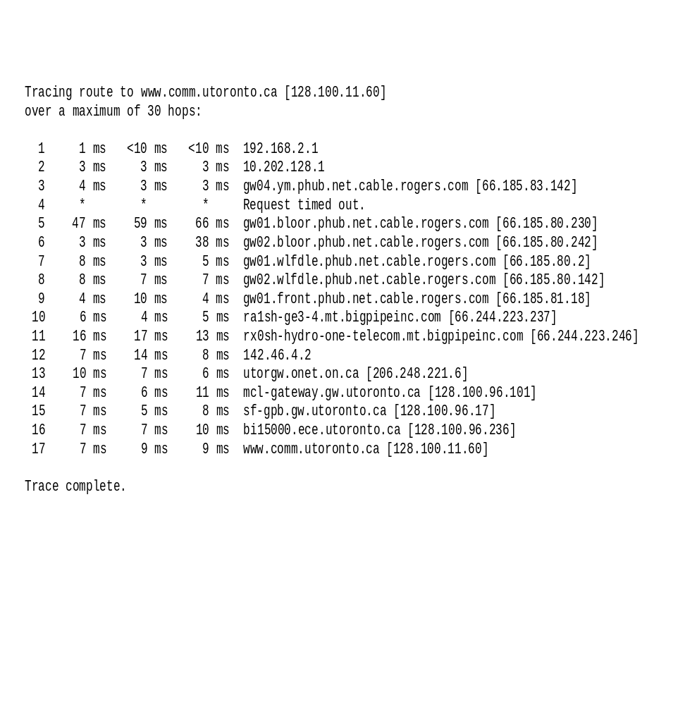
Traceroute from home PC to university host
Home Network
Rogers Cable
ISP
Shaw Net
Hydro One
Ontario Net
University of
Toronto

Slide 111
ipconfig
امکانی در Microsoft® Windows برای نمایش اطلاعات TCP/IP در یک ماشین
گزینه های بسیاری دارد:
  ساده ترین: IP address, subnet mask, default gateway for the host
  اطلاعات راجع به هر واسط IP یک ماشین
    DNS hostname, IP addresses of DNS servers,
    physical address of network card, IP address, …
  تجدید آدرس IP از طریق سرور DHCP

Slide 112
netstat
  در مورد وضعیت شبکۀ TCP/IP یک ماشین می پرسد.
  وضعیت driver های شبکه و کارت های واسط آن ها
    #packets in, #packets out, errored packets, …
  وضع جدول مسیریابی در ماشین
  فرآیند های سرور TCP/IP فعال
  ارتباط های TCP فعالش

Slide 113
netstat protocol statistics
IPv4 Statistics
Packets Received = 71271
Received Header Errors = 0
Received Address Errors = 9
Datagrams Forwarded = 0
Unknown Protocols Received = 0
Received Packets Discarded = 0
Received Packets Delivered = 71271
Output Requests = 70138
Routing Discards = 0
Discarded Output Packets = 0
Output Packet No Route = 0
Reassembly Required = 0
Reassembly Successful = 0
Reassembly Failures = 0
Datagrams Successfully Fragmented = 0
Datagrams Failing Fragmentation = 0
Fragments Created = 0
UDP Statistics for IPv4
Datagrams Received = 6810
No Ports = 15
Receive Errors = 0
Datagrams Sent = 6309
ICMPv4 Statistics
Received Sent
Messages 10 6
Errors 0 0
Destination Unreachable 8 1
Time Exceeded 0 0
Parameter Problems 0 0
Source Quenches 0 0
Redirects 0 0
Echos 0 2
Echo Replies 2 0
Timestamps 0 0
Timestamp Replies 0 0
Address Masks 0 0
Address Mask Replies 0 0
TCP Statistics for IPv4
Active Opens = 798
Passive Opens = 17
Failed Connection Attempts = 13
Reset Connections = 467
Current Connections = 0
Segments Received = 64443
Segments Sent = 63724
Segments Retransmitted = 80

Slide 114
tcpdump and Network Protocol Analyzers
برنامۀ tcpdump بسته های IP ای که از واسط شبکه (عموماً اترنت NIC ) را دریافت می کند.
فیلتر هایی برای مشخص کردن بسته های مورد علاقه تعریف شده است.
بسته ها و پیغام های لایۀ بالاتر می توانند نمایش داده شوند و تحلیل شوند.
پایه ای برای تحلیلگر پروتکل های شبکه که برای رفع خطا های شبکه استفاده می شوند.
ما از open source Ethereal analyzer برای مثال ها استفاده می کنیم.
  www.ethereal.com

